Slide 1
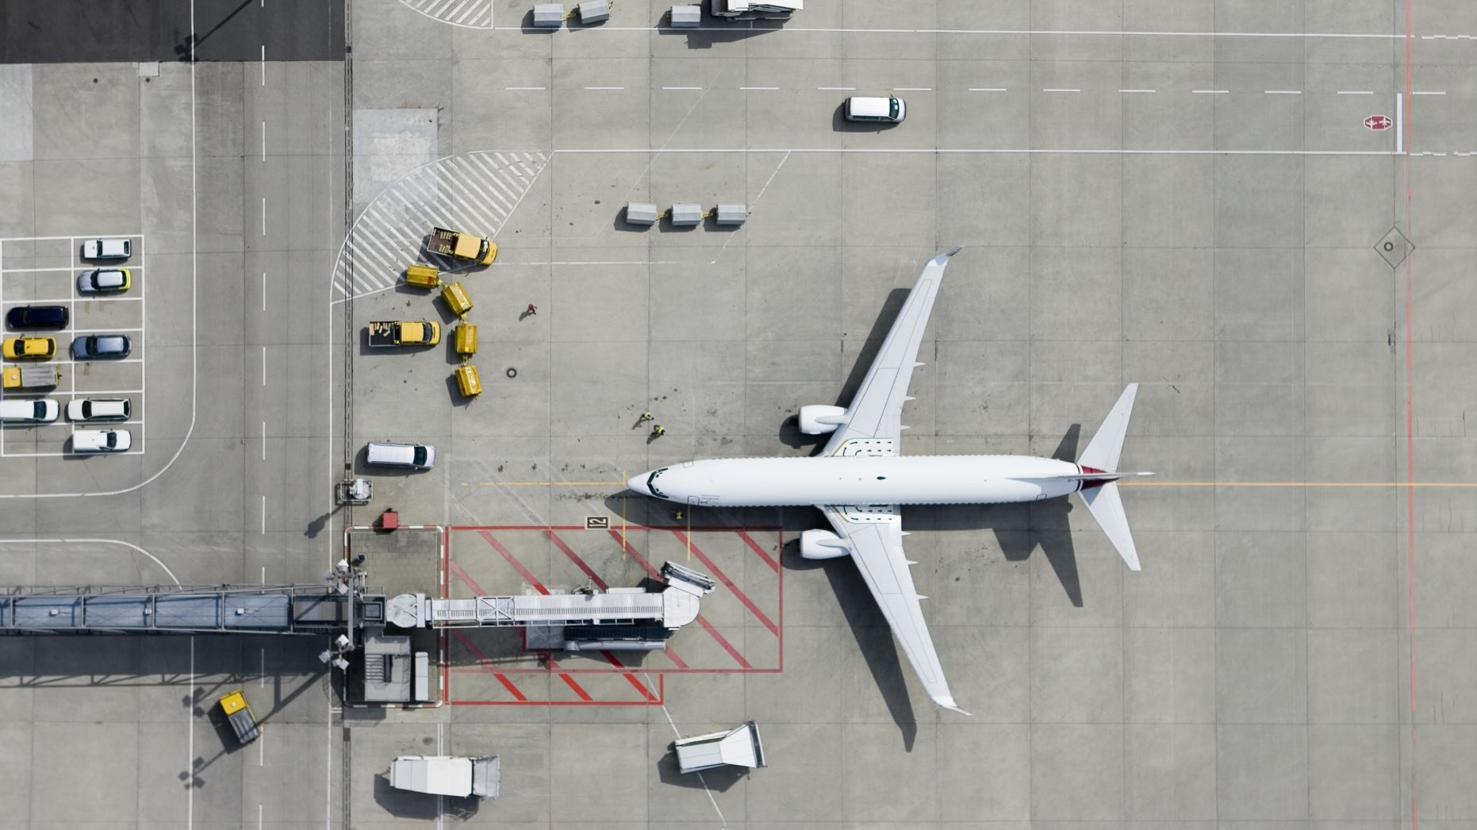
Control tower
Performance evaluation of computer systems and networks
Tommaso Billi - Antonio Di Noia - Federico Fregosi

Slide 2
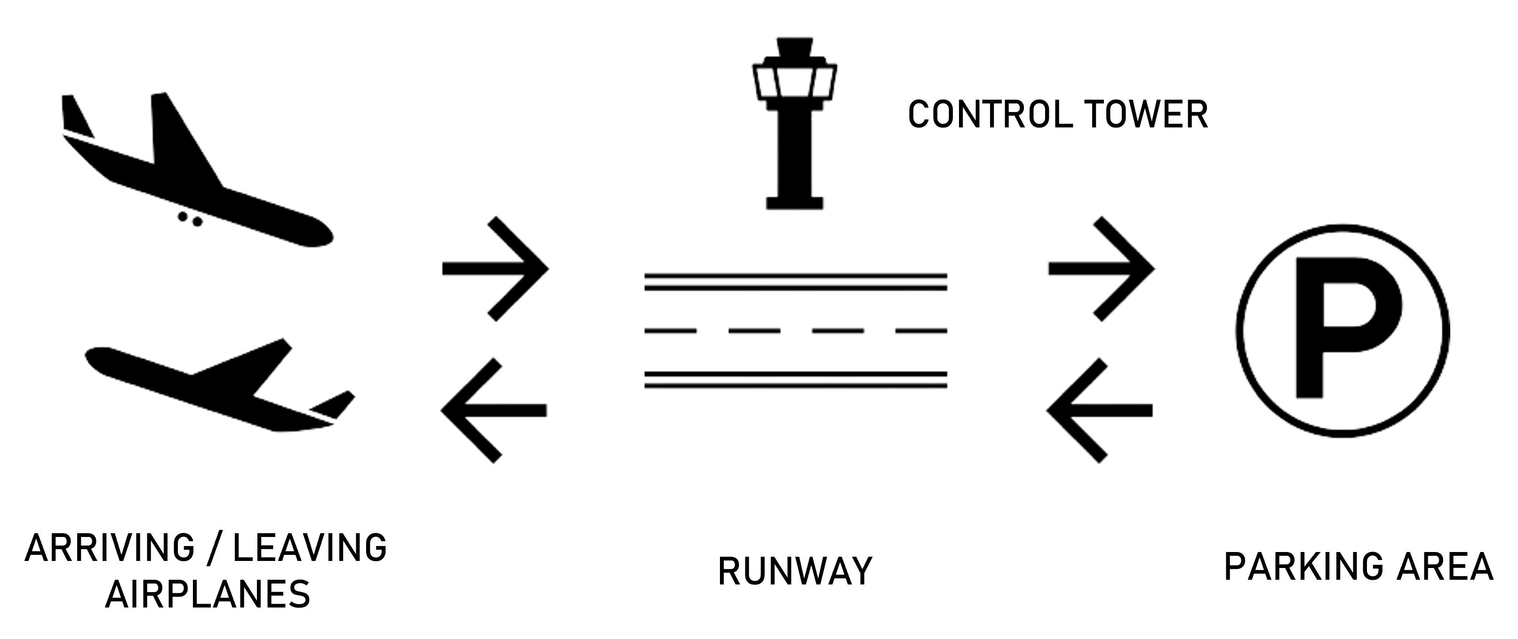



System description
AIRPORT POLICY
Priority to planes that have to take-off
OBJECTIVES
Analysis of waiting times in landing/take-off queue
Analysis and dimensioning of the parking area
SCENARIOS
Constant
Exponential
Notes:
Il sistema del nostro progetto consiste in un aeroporto composto da un’unica pista di atterraggio/decollo, occupabile da un solo aereo per volta, da una torre di controllo che gestisce l’acesso alla pista, e da un area di parcheggio per gli aerei. In particolare, un aereo che arriva all’aereoporto chiede l’ok per atterrare alla torre di controllo; una volta ricevuto l’ok, occuperà la pista di atterraggio per un certo tempo, e a dopodichè andrà nell’area di parcheggio nella quale ci rimarrà per un certo tempo; passato questo tempo chiederà alla torre di controllo di decollare, e quando avrà ricevuto l’ok occuperà la pista di decollo per un ulteriore intervallo di tempo e infine lascerà il sistema.
Inoltre l’aeroporto segue la politica secondo la quale gli aerei che devono decollare hanno la precedenza sugli arei che devono atterrare.
Gli obiettivi dello studio sono stati:
L’analisi dei tempi di attesa nelle code di atterraggio e decollo. In particolare è importante capire i tempi di attesa nella coda di atterraggio perchè un aereo che si trova in tale coda nella pratica starà sorvolando l’aeroporto, e dunque necessiterà di un eccesso di carburante.
L’altro obiettivo è stato l’analisi ed il dimensionamento dell’area di parcheggio.
Gli scenari studiati sono uno in cui sia l’interarrival time degli aerei che i vari service time (operazioni di atterraggio, decollo, e tempo nel parcheggio) sono costanti, ed uno in cui invece sono tutte distribuzioni esponenziali.

Slide 3


Performance indices
OBJECTIVES
Analysis of waiting times in landing/take-off queue
Analysis and dimensioning of the parking area
PERFORMANCE INDICES
Waiting time in the landing queue
Waiting time in the take-off queue
Number of airplanes in the parking area
SCENARIOS
Constant
Exponential
3
Notes:
Dunque dati questi obiettivi, abbiamo scelto come indici di performance quelli riportati in questa slide che sono il waiting time nella landing queue, il waiting time nella take off e il numero di aeroplani nella nell'area di parcheggio.

Slide 4
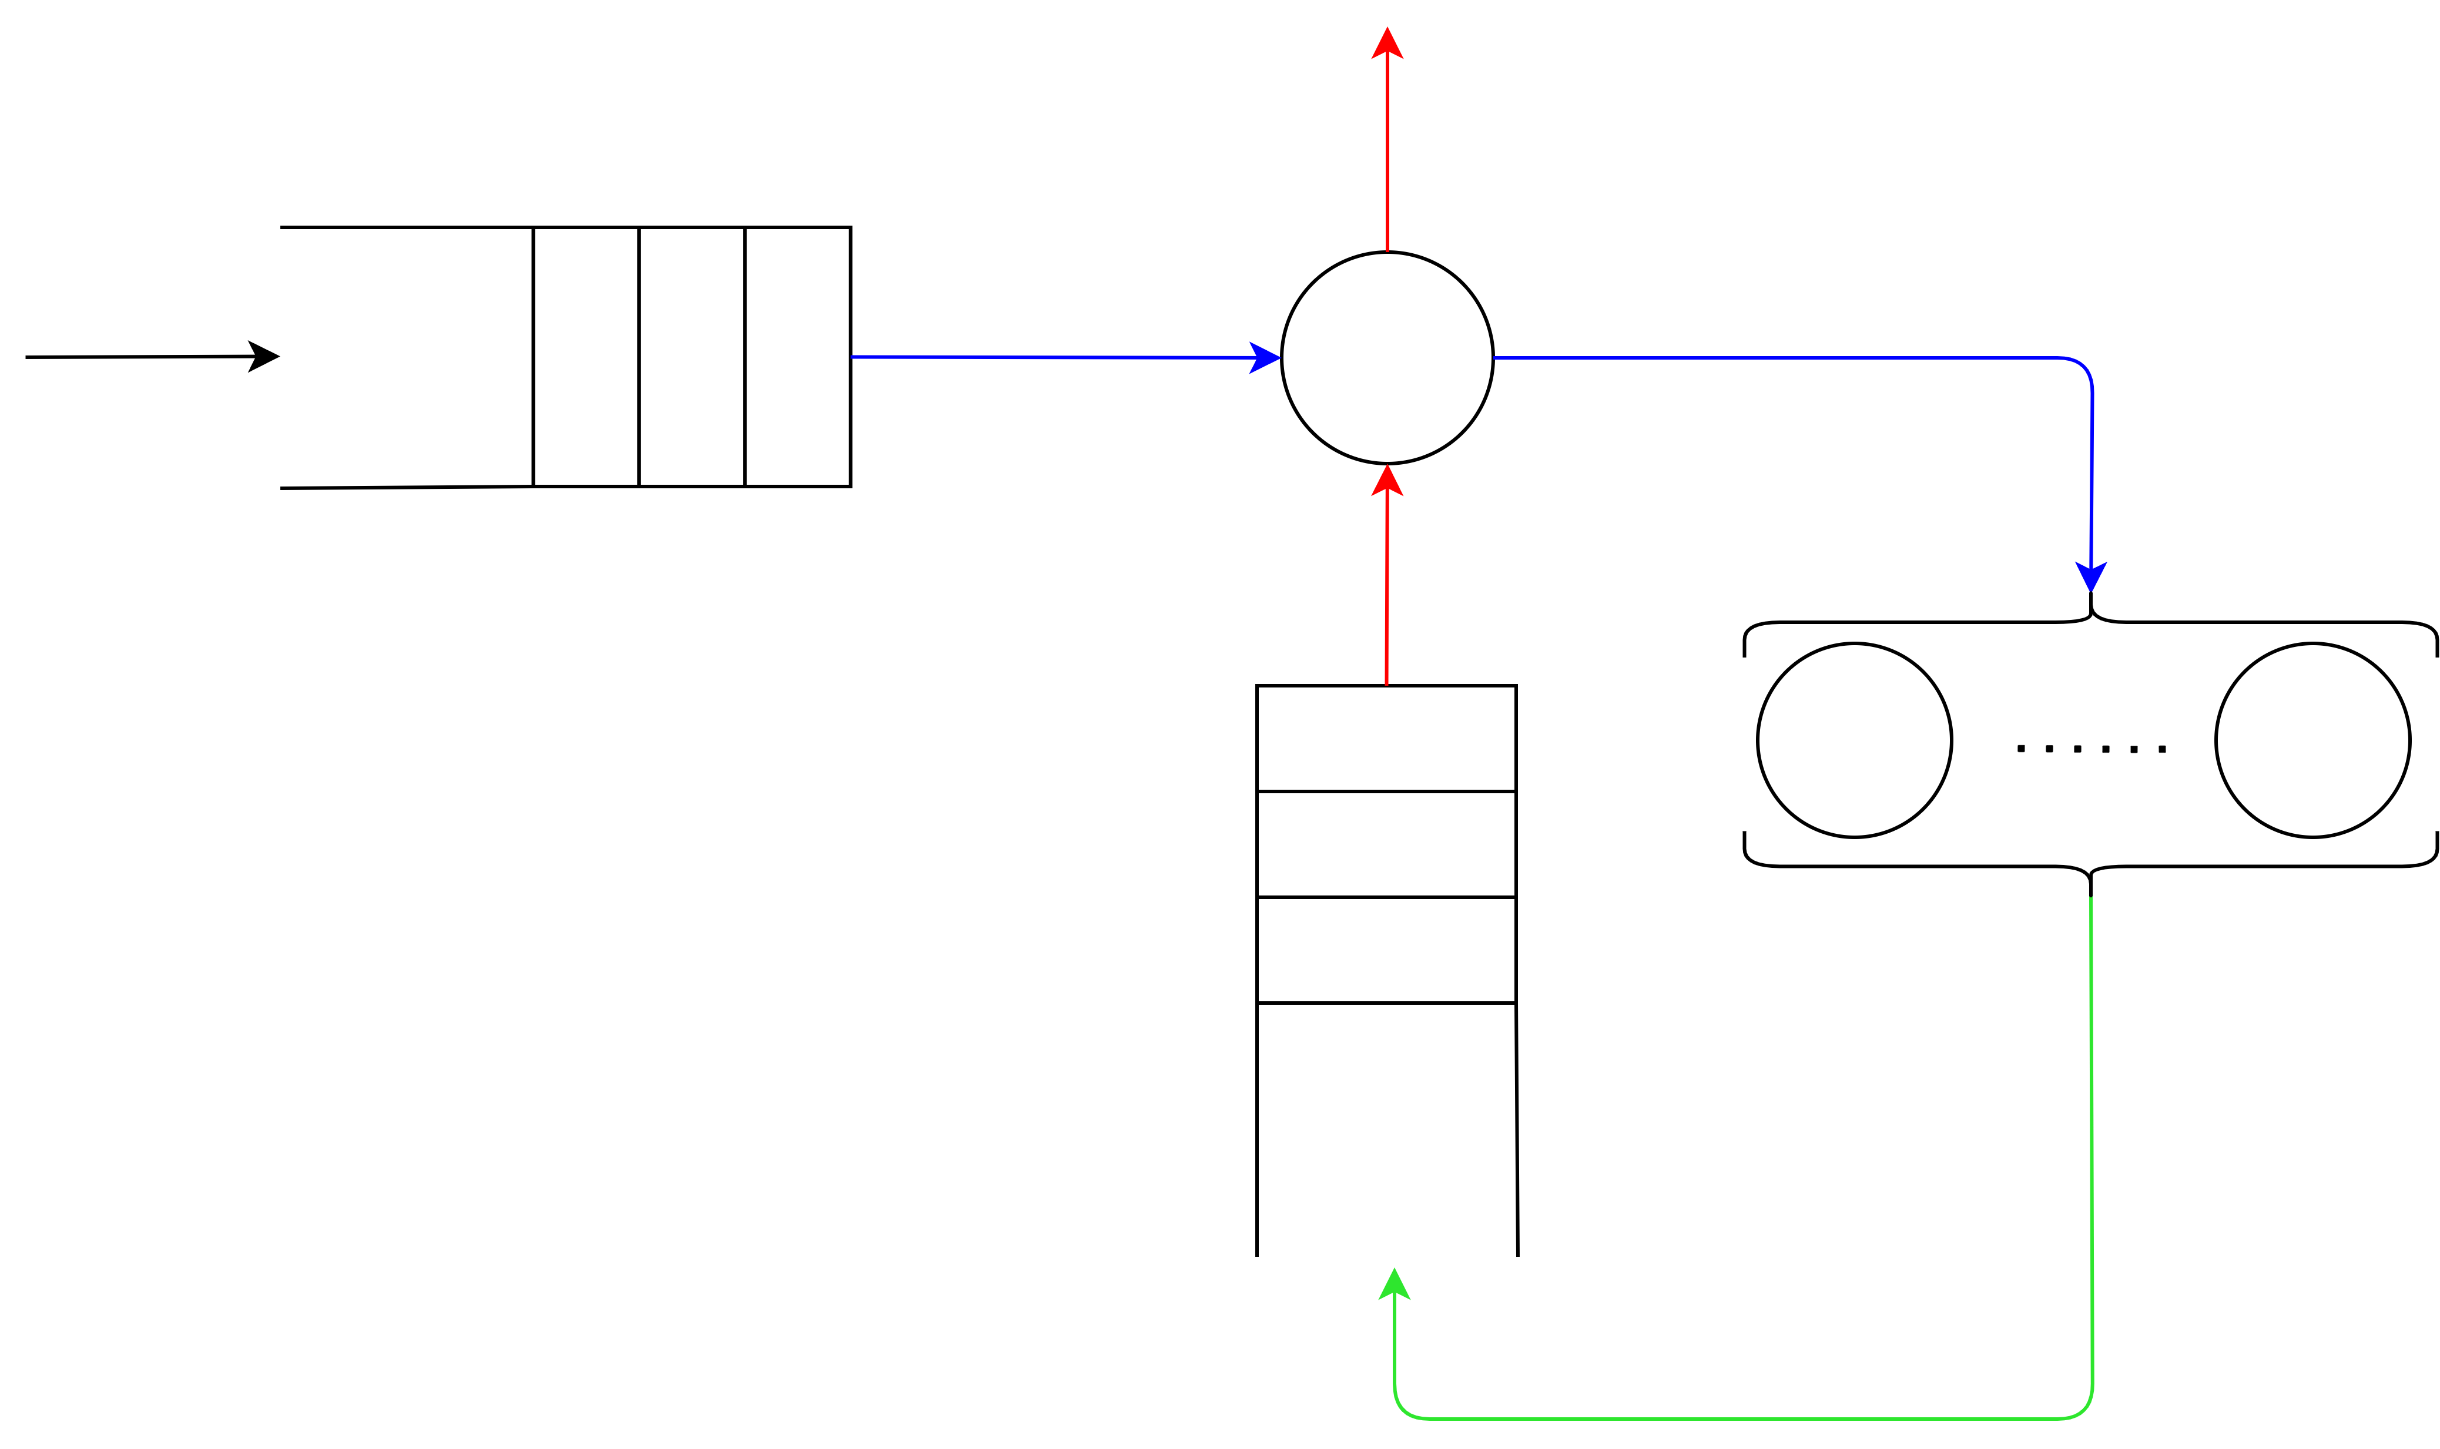


System modelling
Landing queue
AIRPORT POLICY
Priority to planes that have to take-off
Runway
λ_{v}
μ_{l}
μ_{o}
μ_{p}
μ_{p}
MAIN ASSUMPTIONS
Take-off queue
Infinite queueing space
Infinite parking space
Message exchanges with no delay
Parking area
FACTORS
REMINDER
1/λ_{v}: mean interarrival time
1/μ_{l}: mean landing time
1/μ_{o}: mean take-off time
1/μ_{p}: mean parking time
OBJECTIVES
Analysis of waiting times in landing/take-off queue
Analysis and dimensioning of the parking area
4
Notes:
In questa slide mostriamo come abbiamo modellato il nostro sistema. Possiamo vedere quindi che ci sono gli aerei che arrivano con un certo rate lambda_v, arrivano nella coda di landing e dopodiché saranno serviti dalla runway con un rate mu_l; dopodiché andranno nell’area di parcheggio, che data una delle assunzioni principali riportate nelle slide, ovvero che lo spazio di parcheggio è infinito, dunque non ci può essere accodamento e dunque lo spazio di parcheggio diventa semplicemente un delay center; dopodiché quindi dall’area di parcheggio un’aereo andrà nella coda di take-off, e infine sarà servito dalla runway con un rate mu_o, diverso da mu_l, ricordanci che la priorità è data agli aerei che devono decollare.
i factor del sistema sono quindi il mean interarrival time, il mean landing time, il mean take-off time e infine il mean parking time.

Slide 5


Implementation
Airplane
landingTime: double
parkingTime: double
takeOffTime: double
.
.
.
Airplanes modelled as messages
2
6
4
Control Tower
Airspace
Control tower
Parking area
+ spawnPlane() : virtual Airplane*
+ scheduleNextPlane(cMessage *plane): virtual void
.
.
.
1
3
Parking area
+ landing_queue: cQueue*
+ take_off_queue: cQueue*
+ runway: Airplane*
.
.
.
.
.
.
5
7
5
Notes:
Per quanto riguarda l'implementazione, la prima scelta che abbiamo fatto è stata come modellare gli aeroplani:
gli aeroplani sono stati modellati come dei messaggi, e qui riportiamo una struttura semplificata in cui mostriamo i tre tempi che caratterizzano un aeroplano: il landing time, il parking time ed il take off time.
Questi sono invece i moduli che abbiamo sviluppato. Il compito dell’Airspace è quello di generare ogni volta un aeroplano e schedulare l'arrivo del prossimo basandosi sull'interarrival time.
La control tower invece ha il compito centrale di gestire le due code, di landing e di take off, ma anche anche il compito di gestire la runway.
Infine abbiamo la parking area che invece è semplicemente un posto in cui gli aeroplani arrivano e dopo un po verranno rimandati verso la control tower per decollare.
Dunque, se guardiamo il flusso che segue un singolo aeroplano, dopo essere stato generato dalla Air Space verrà inviato alla control Tower nella landing queue; quando sarà il suo turno occuperà la runway per un certo intervallo di tempo, dopodiché verrà inviato alla parking area anche qui quindi perderà un certo tempo. Da qui verrà inviato alla control Tower nella coda di take off e quando sarà il suo turnno occuperà la runway per un certo intervallo di tempo necessrio per decollare e infine lascerà il sistema

Slide 6
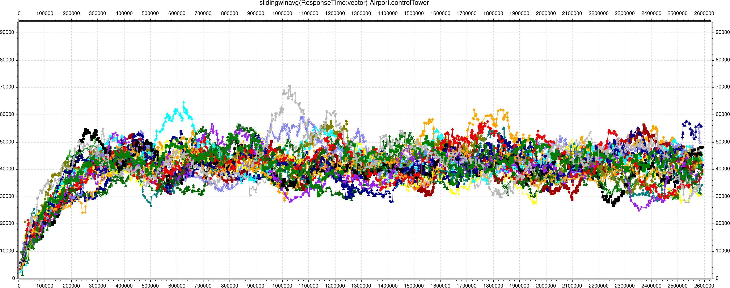
Preliminary calibration
E[R] = f(t_{v} , t_{l} , t_{p} , t_{o}) = ?
If t_{v} < t_{l} + t_{o}
E[R] rapidly increases
If t_{v}> t_{l} + t_{o}
E[R] quickly stabilizes around a constant value
t_{p} acts as an additive constant for E[R]
Worst case calibration
Warm-up calibration
t_{l}
900s
t_{o}
900s
Warm-up time: 432.000s = 5d
95% confidence intervals for E[R] 20 independent repetitions
t_{v} ≥ 2400s yields a relative margin of error below 2%
6
Notes:
Prima di procedere agli esperimenti abbiamo studiato come varia il response time come funzione del mean interarrival time e dei vari service time. I risultati che sono emersi dal nostro studio, come ci aspettavamo, mostrano che quando l’interarrival time medio è minore della somma dei service time medi per il decollo e l’atterraggio il response time medio aumenta rapidamente, a causa del fatto che la landing queue cresce indefinitivamente. Se invece risulta minore della somma dei due service time medi, il response time medio tende a stabiizzarsi attorno ad un valore costante. Infine è emerso che il tempo medio speso nell’area di parcheggio agisce come una cosante additiva per il response time medio, questo è dovuto al fatto che l’area di parcheggio modellata è un delay center.
Dunque abbiamo clalibrato il caso peggiore, fissando a dei valori ragionevoli i service time , e abbiamo calcolato gli intervalli di confidenza del 95% sul response time medio e abbiamo ottenuto che scegliendo un interarrival time maggiore o uguale a 2400s abbiamo un margine relativo di errore minore del 2%, dunque negli esperimenti successivi questo è il valore minimo utilizzato per l’interrarrival time medio.
Infine riportiao anche la calibrazione del warm-up time. Abbiamo plottato la sliding window del response time, che come si può vedere si stabilizza già intorno a 200’000s, ma abbiamo scelto un certo margine di sicurezza e negli esperimenti successivi abbiamo preso come valore 432’000secondi, corrispondente a 5 giorni.

Slide 7
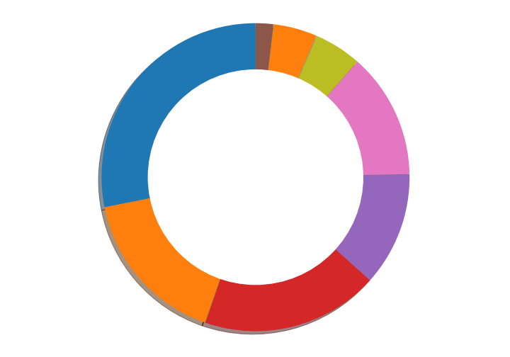
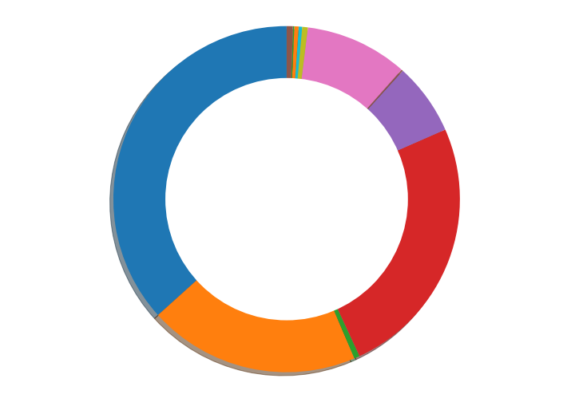
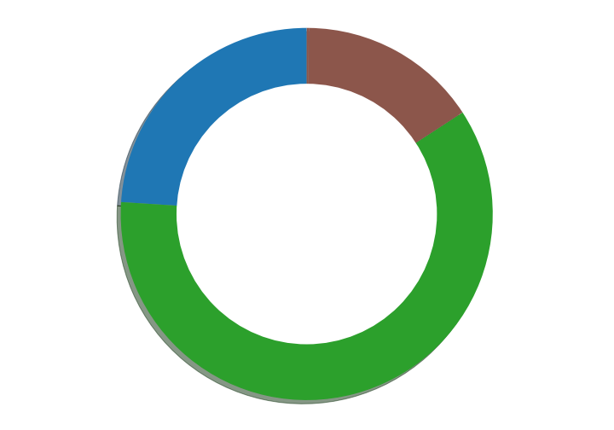
2^{k}r analysis
REMINDER
FACTORS
PERFORMANCE INDICES
Waiting time in the landing queue
Waiting time in the take-off queue
Number of airplanes in the parking area
1/λ_{v}: mean interarrival time
1/μ_{l}: mean landing time
1/μ_{o}: mean take-off time
1/μ_{p}: mean parking time
FACTORS RANGES
1/λ_{v}
[2400s, 7200s]
1/μ_{l}
[300s, 900s]
1/μ_{o}
[300s, 900s]
1/μ_{p}
[3600s, 36000s]
1/λ_{v}
1/λ_{v} and 1/μ_{p}
1/λ_{v}
1/λ_{v}
16%
28%
24%
13%
36%
12%
25%
1/μ_{l}
17%
1/μ_{o}
1/μ_{p}
19%
1/μ_{o}
1/μ_{l}
20%
60%
Landing queue waiting time
Take-off queue waiting time
Number of planes in parking area
7
Notes:
Infine, prima di procedere ai veri e propri esperimenti, abbiamo esegutio un’analisi fattoriale, in particolare una 2kr, con r =5, per ridurre il numero di esperimenti successivi, restringendo il numero di factors da usare per ciascun perfomance index. I range usate per i factors sono riportati qui.
Per quanti riguarda il landing queue waiting time, i factors che più influiscono sono l’interarrival time, e i service time per le operazioni di take off e di landing.
Risultati simili li abbiamo ottenuti per il take-off time, seppur con percentuali diverse.
Infine, per il numero di aereoplani nell’aerea di parcheggio i factors che più impattno sono il service time per le operazioni di take off ed il mean interarrival time, e il loro interplay.
Dati questi risultati, abbiamo svolto degli esperimenti per soddisfare gli obiettivi mostrati in precedenza, che saranno mostrati dai miei compagni.

Slide 8
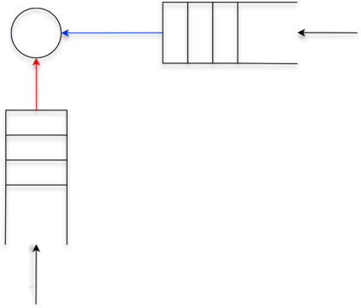



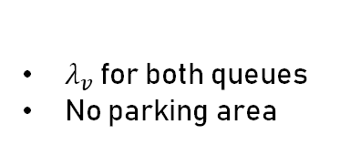




Stochastic model
μ_{o}
μ_{l}
λ_{v}
$$E\left[R_{T}\right]= \frac{1}{μ_{o}− λ_{v}}+ ρ_{l}∙\frac{1}{μ_{l}}$$
$$E\left[N_{T}\right]=E\left[R_{T}\right]∙λ_{v}= \frac{E[R_{T}]}{t_{v}}$$
ASSUMPTIONS
$λ_{v}$ for both queues
No parking area
$E\left[N_{T_{1}}\right]$ $=E\left[N_{T}\right]∙ρ_{t}$
$$E\left[N_{T_{2}}\right]=E\left[N_{T_{1}}\right]∙ρ_{t}$$
λ_{v}
$$E\left[R_{L}\right]= \frac{1}{μ_{l}− λ_{v}}+E\left[N_{T}\right]∙E\left[R_{T}\right]$$
$$+E\left[R_{T}\right]∙λ_{v}∙ρ_{t}∙E\left[R_{T}\right]$$
$$+E\left[R_{T}\right]∙λ_{v}∙ρ_{t}∙ρ_{t}∙E\left[R_{T}\right]⋯$$
$$E\left[R_{L}\right]= \frac{1}{μ_{l}− λ_{v}}+E\left[N_{T}\right]∙E\left[R_{T}\right]∙\sum_{n=0}^{+∞}{ρ_{l}^{n}=\frac{1}{μ_{l}− λ_{v}}+E\left[N_{T}\right]∙E\left[R_{T}\right]∙\frac{1}{1−ρ_{t}}}$$
OBJECTIVES
Find a model to analytically compute mean waiting times in both queues
8
Notes:
Sfida affrontata: definire modello per calcolare analiticamente KPI in code
Modello semplificato; no area di parcheggio -> delay irrilevante all’equilibrio
Per valori bassi del SC condiviso si può pensare di avere interarrival rate IID con media = lambda_v per entrambe le code-> utilization singola coda = rapporto service e interarrival time; prob. pista richiesta da entrambe trascurabile
Fatte queste assunzioni -> response take-off MM1 + termine additivo tiene conto serv. time medio * util. pista landing
Little per numero atteso di aerei
RT atterraggio tenendo conto di priorità -> MM1 + R_{T} * N_{T} -> durante attesa accodamenti in take-off -> guadagnano priority
Aerei che si accodano in questo lasso di tempo -> N_{T} * rho_t
Di nuovo in questo intervallo nuovi accodamenti -> numero precedente per rho_t -> and so on
La formula generale contiene somma infinita che converge nelle ipotesi fatte

Slide 9
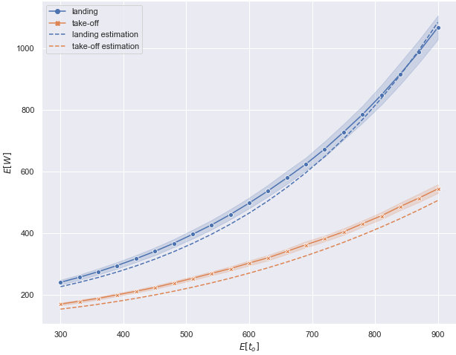
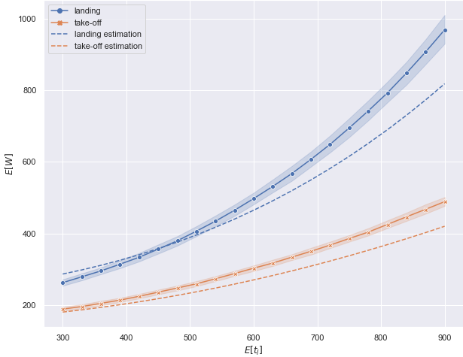
Average waiting times vs. estimated
FACTORS
t_{l} = 300..900 s step 30
t_{o} = 600 s
t_{v} = 3000 s
FACTORS
t_{o} = 300..900 s step 30
t_{l} = 600 s
t_{v} = 3000 s
9
Notes:
Risultati ottenuti comparando tempi medi attesa nelle code calcolate con le formule e quelle ottenute nelle simulazioni variando i service time gradualmente uno per volta mantenendo altro costante
Emerso che nelle condizioni in cui abbiamo svolto esperimenti -> buona precisione in approsimazione valor medio
Quando si varia take-off stima quasi perfetta; variando landing si sottostima per valori bassi di rho
Si noti (da factor analysis) -> per pari utilization service time di take-off da un contributo positivo maggiore su WT rispetto all’altro

Slide 10
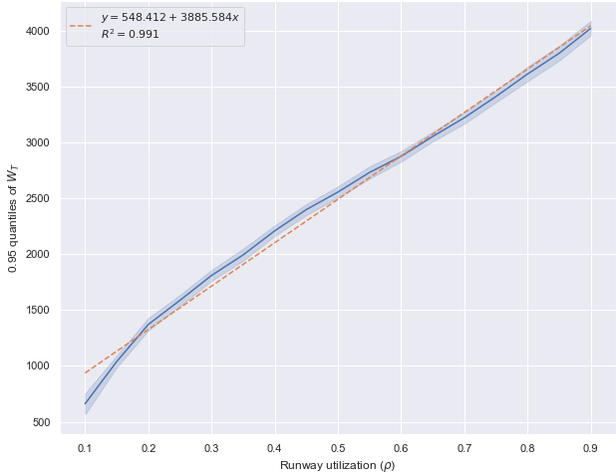
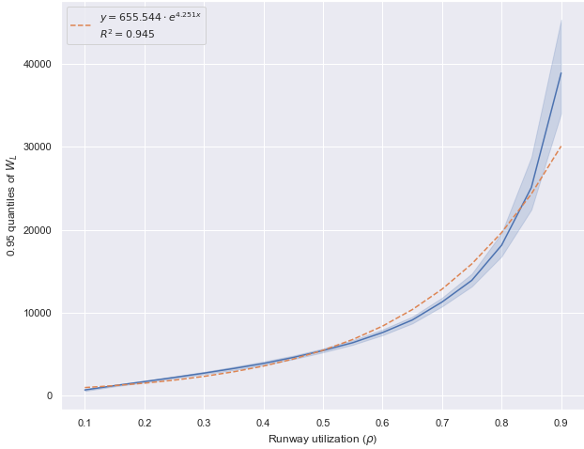
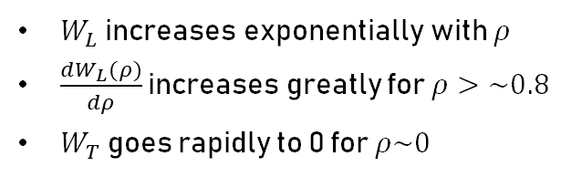
Regression analysis on waiting times
OBJECTIVES
Find an upper bound for the time a plane will have to wait to get clearance for landing
MAIN FINDINGS
$W_{L}$ increases exponentially with $ρ$
$\frac{dW_{L}(ρ)}{dρ}$ increases greatly for $ρ>\sim 0.8$
$W_{T}$ goes rapidly to 0 for $ρ\sim 0$
10
Notes:
Per rispondere a domanda ‘possibile trovare estremo superiore per WT con alto livello di confidenza?’
-> stimare quantita di eccesso carburante per restare in aria prima di atterrare
Studio fatto considerando service time uguali per entrambe le code, variando interarrival time per ottenere target rho 0.1-0.9
Regression analysis sui 95% percentili tempi di attesa delle code al variare di rho
Emerso andamento lineare per coda take-off; basso rho = bassa prob. Accodamenti
Per coda di landing andamento pressoché esponenziale; superato rho circa 0.8 -> pendenza aumenta drasticamente
Conferma intuizione che con questa politica di priorità la coda di landing è il bottleneck del sistema

Slide 11
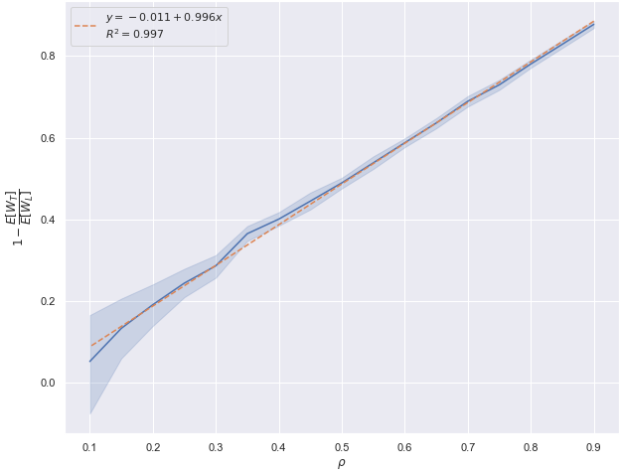
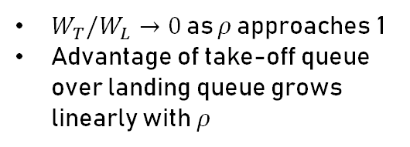
Advantage of take-off vs. landing waiting times
MAIN FINDINGS
$W_{T}/W_{L}→0$ as $ρ$ approaches 1
Advantage of take-off queue over landing queue grows linearly with $ρ$
OBJECTIVES
Study fairness between the queues as the utilization of the runway increases
11
Notes:
Per avere indice fairness tra le due code -> studio vantaggio coda di take-off su quella di landing
Calcolato come 1 – rapporto tra il tempo di attesa nelle rispettive code
Per com’è definito -> vantaggio cresce linearmente con rho; quasi nullo per rho->0; tendente circa a 1 quando rho=1
-> avvicinandoci a una condizione di saturazione del sistema -> aereo trascorrerebbe infinitamente più tempo in L che T

Slide 12
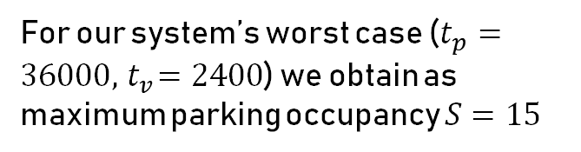
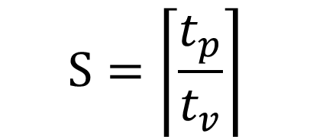
Parking occupancy
DETERMINISTIC STUDY
Constant service time, constant interarrival times
In a stable state the rate at which airplanes enter the system is the same at which airplanes enter and exit the parking lot
Compute the number of airplanes that enter the parking lot before the first one leaves
Maximum size reachable by the parking lot
$$S=\left\lceil \frac{t_{p}}{t_{v}}\right\rceil$$
For our system’s worst case ($t_{p}=36000, { t}_{v}=2400$) we obtain as maximum parking occupancy $S=15$
OBJECTIVE
Analysis and dimensioning of the parking area
12
Notes:
STUDIO SUL NUMERO DI AEREI CHE OCCUPANO L'AREA DI PARCHEGGIO CONTEMPORANEAMENTE
Studio deterministico con service time e interarrival time costanti
Steady-state ---> per ogni aereo che entra, ci sarà un aereo che esce
Posso trovare la dimensione massima del parcheggio data dal numero di aerei che entrano prima che il primo esca
Il numero varierà tra S e S-1
Per il worst case scenario del nostro sistema abbiamo S=15

Slide 13
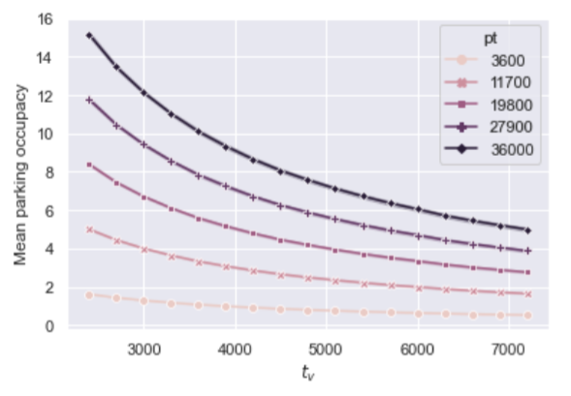
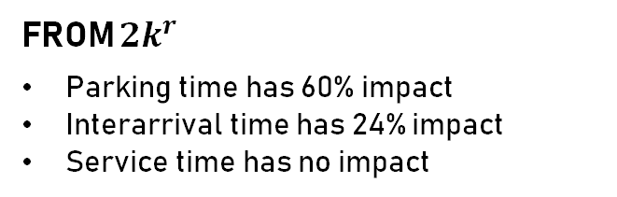
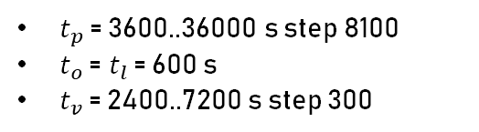
Parking occupancy
REALISTIC STUDY
Exponential distribution of interarrival time and all the service times, with the same mean as the preavious case
We cannot reliably measure the maximum occupancy of the parking lot
We settled at measuring a quantile of it and at how the number of airplanes in the parking area varies in relation with system’s factor
REMINDER
FROM ${2k}^{r}$
Parking time has 60% impact
Interarrival time has 24% impact
Service time has no impact
FACTORS
$t_{p}$ = 3600..36000 s step 8100
$t_{o}$ = $t_{l}$ = 600 s
$t_{v}$ = 2400..7200 s step 300
13
Notes:
Studio realistico tramite service time e interarrival time esponenziali
Non è possibile calcolare con precisione la dimensione massima del parcheggio
Analizzare 2 cose: in primis la relazione tra la parking occupancy e I parametri del sistema, poi una dimensione del parcheggio che riteniamo adeguata tramite
Dalla 2kr è emerso che la parking occupancy è indipendente dai service time delle code, come notato nel caso deterministico
Di conseguenza abbiamo analizzato come varia il numero medio di aerei nel parcheggio al variare dell'interarrival e del parking time

Slide 14
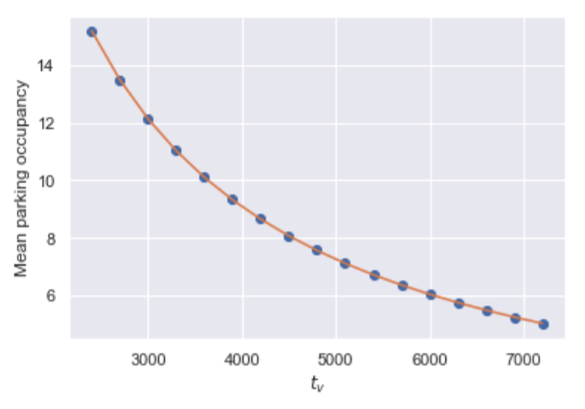
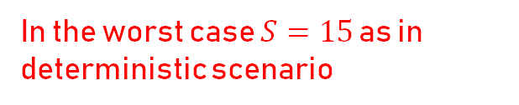
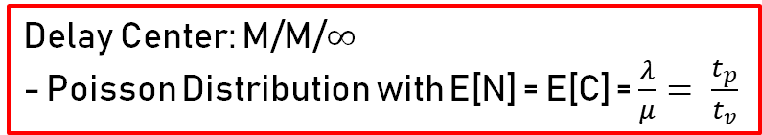
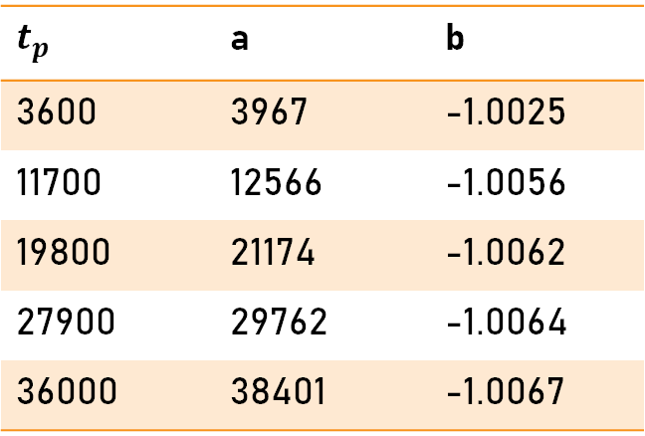
Parking occupancy
In the worst case $S=15$ as in deterministic scenario
$t_{p}$ | a | b
3600 | 3967 | -1.0025
11700 | 12566 | -1.0056
19800 | 21174 | -1.0062
27900 | 29762 | -1.0064
36000 | 38401 | -1.0067
$$f\left(x\right)=a∗x^{b} \underset{⇒}{a\sim t_{p} b\sim −1} E\left[parking occupancy\right]=\frac{t_{p}}{t_{v}}$$
Delay Center: M/M/$∞$
- Poisson Distribution with E[N] = E[C] = $\frac{λ}{μ}= \frac{t_{p}}{t_{v}}$
OBJECTIVE
Analysis of the parking area
14
Notes:
Un delay center allo steady state è approssimabile tramite una distribuzione di poisson che ha media lambda/mu

Slide 15
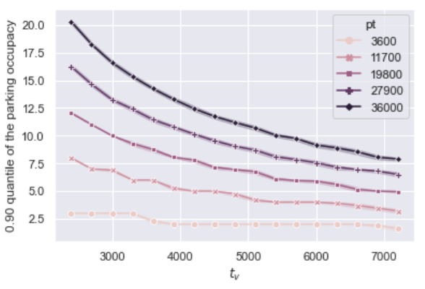
Parking dimensioning
DIMENSIONING STUDY
We want to find a good size for our parking area
Random variables → cannot calculate the maximum occupancy
Mean is not a good indicator → airplanes will not find parking too often
SOLUTION FOR PARKING DIMENSIONING
0.9 Quantile of the parking occupancy
FACTORS
$t_{p}$ = 3600..36000 s step 8100
$t_{o}$ = $t_{l}$ = 600 s
$t_{v}$ = 2400..7200 s step 300
OBJECTIVE
Dimensioning of the parking area
15
15

Slide 16
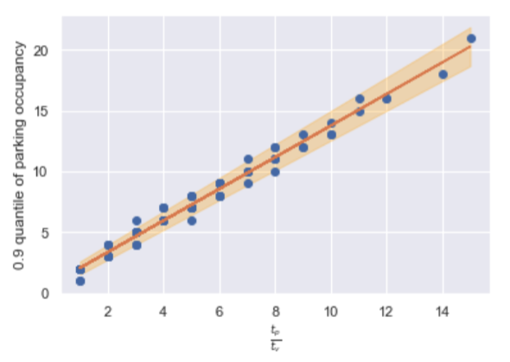
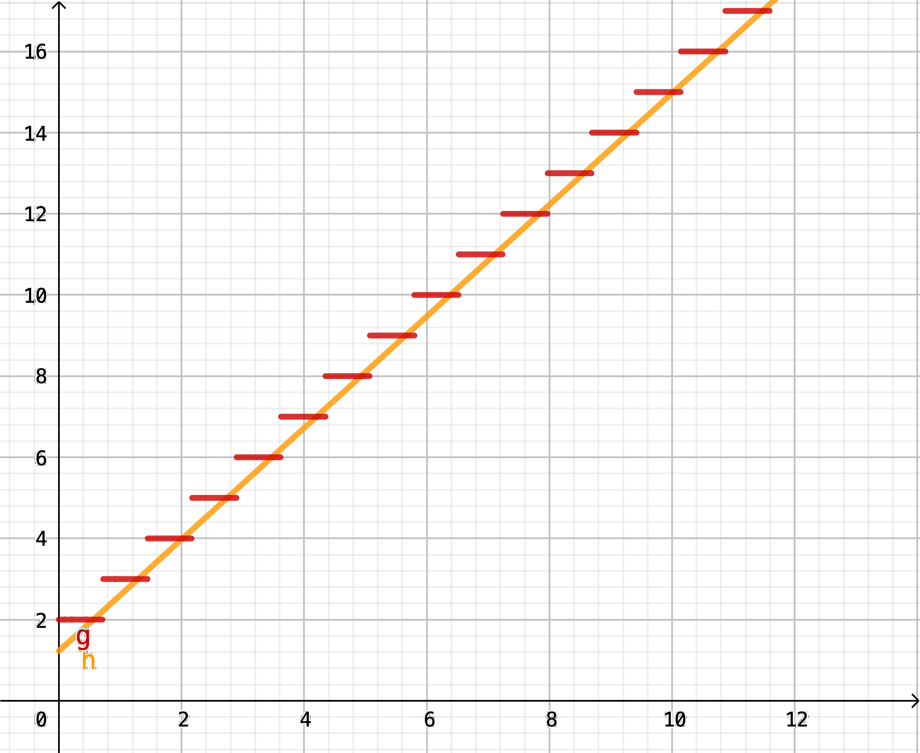
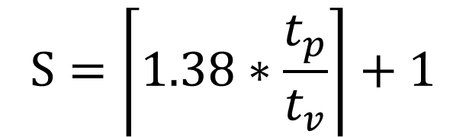



Parking dimensioning
$$f\left(x\right)=\text{1.37464547} x+\text{1.22630968}$$
$f\left(x\right)=1.29851883 x+0.77097012$
$$S=\left\lceil 1.38∗\frac{t_{p}}{t_{v}}\right\rceil +1$$
SOLUTION FOR PARKING DIMENSIONING
We can define an a-priori dimension for the parking area just increasing the mean value by 38%, applying the ceiling function and increasing the result by 1, such that the probability of not having enough space to contain the 0.9 quantile of the parking occupancy is close to 0 at any time
16
Notes:
Come possiamo vedere dal grafico, tra le media della parking occupancy e il suo 0.9 quantile vi è una relazione di tipo lineare
Per questo fitting è stato utilizzato un intervallo di confidenza dell 99.9%
Per sicurezza è stato scelto di approssimare il limite superiore di questo intervallo, che siamo riusciti ad approssimare in maniera piuttosto precisa tramite questa formula
La formula ci dice che aumentando del 38% la dimensione del parcheggio rispetto a quella necessaria per contenere la media degli aerei, applicando la funzione ceil per ottenere un valore intero, e aumentando il tutto di 1, siamo praticamente sicuri che lo 0.9 quantile della parking occupancy non abbia problemi a trovare spazio nel parcheggio, il tutto tramite una formula calcolabile a-priori senza bisogno di simulazioni

Slide 17
THANK YOU!

